Slide 1
Тема 6 «Действия НФГО по участию в поддержании общественного порядка в пунктах сбора и на маршрутах движения работников университета в безопасный район»
Санкт-Петербург
2024

Slide 2
При обеспечении эвакуации населения основными задачами команды являются:
пресечение паники на сборных эвакуационных пунктах, местах формирования пеших колонн и посадки на транспорт;
обеспечение порядка при движении на маршрутах эвакуации, в пунктах высадки и в местах временного размещения;
сопровождение колонн с эвакуируемым населением и оказание помощи органам местного самоуправления при расселении эвакуируемых;
ведение радиационного и химического контроля на сборных пунктах, местах посадки, маршрутах выдвижения, в пунктах высадки и местах временного размещения.

Slide 3
Вопрос первый
Действия НФГО по обеспечению общественного порядка на маршрутах движения работников университета в пунктах сбора

Slide 4
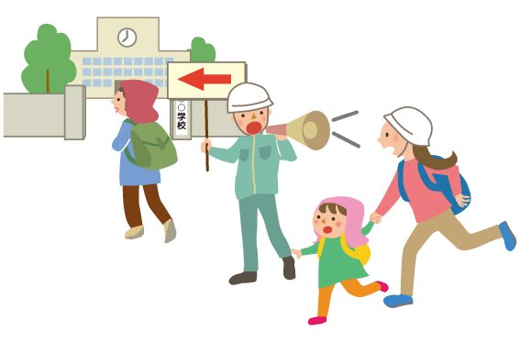
При проведении эвакуации в мирное и военное время немаловажное место среди мероприятий отводится охране общественного порядка в местах массового пребывания людей и регулированию движения колонн с эвакуируемыми и материальными ценностями.
                Охрана общественного порядка и обеспечение безопасности движения возлагаются на территориальные подразделения органов внутренних дел, а также на формирования ООП организаций (команды, группы ООП).

Slide 5
Основные мероприятия:
охрана общественного порядка и обеспечение безопасности на эвакопунктах (СЭП, ППЭ, ПЭП, пунктах посадки и высадки (железнодорожных вокзалах, автовокзалах, станциях, портах, аэропортах), на маршрутах эвакуации и в районах размещения в безопасном районе;
охрана организаций и объектов в установленном на период эвакуации порядке;
регулировка движения на внутригородских и загородных маршрутах эвакуации;
обеспечение установленной очередности перевозок и режима допуска в категорированные города;
борьба с преступностью в городах и населенных пунктах, на маршрутах эвакуации и в районах размещения эваконаселения в безопасном районе

Slide 6
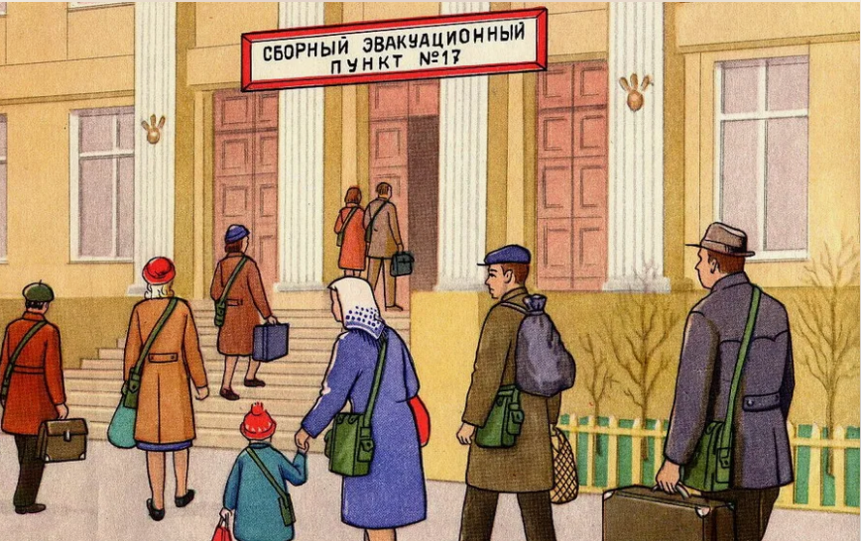

Сборные эвакуационные пункты (СЭП) – осуществляют сбор и учет эвакуируемых, их отправку в безопасный район транспортом и пешими колоннами. В состав СЭП входит группа ООП в количестве 5-9 человек.
Приемные эвакуационные пункты (ПЭП) – создаются для встречи прибывающих эвакуируемых из города, временного размещения в ближайших населенных пунктах и отправки их в пункты постоянного расселения, а также для оказания медицинской помощи нуждающимся и поддержания общественного порядка.
Органами местного самоуправления и организациями создаются пункты посадки на транспорт и высадки людей, комплектуются железнодорожные эшелоны, транспортные и пешие колонны. Их задачи заключаются в обеспечении своевременного и полного выполнения плана эвакомероприятий на всех пунктах и в пути следования.

Slide 7
Вопрос второй
Действия НФГО по обеспечению порядка и пресечению паники на сборных эвакопунктах, местах посадки на транспорт. Обеспечение порядка при движении на маршрутах эвакуации

Slide 8

Командир группы постоянно поддерживает связь с начальником СЭП, информирует их о состоянии дел в группе, о ходе эвакуации, происшествиях и принятых мерах. Если группа ООП на СЭПе не может справиться со своими задачами, вследствие, например, возникновения и быстрого распространения паники, то командир ООП обязан немедленно доложить об этом по команде и запросить подкрепления, одновременно принимать все зависящие меры к локализации пресечению беспорядка.

Slide 9
Прибывшие на СЭП и прошедшие реорганизацию граждане в организованном порядке направляются на пункты посадки на транспорт. Основной задачей командира ООП является обеспечение порядка и следовании колонн к пунктам посадки, предотвращение и пресечение паники, обеспечение безопасности движения. При объявлении посадки наряды группы ООП обязаны пресекать самовольное занятие транспортных средств, не допускать на посадку лиц, не прошедших регистрацию, следить за соблюдением норм посадки и погрузки багажа, установленных на время эвакуации автомобильно – дорожной службой.

Slide 10
Вопрос третий
Сопровождение колонн с эвакуируемыми и оказание помощи органам местного самоуправления в расселении эвакуируемых. Обеспечение порядка в пунктах высадки и в местах расселения

Slide 11

Для обеспечения безопасности движения пеших колонн на маршрутах движения выставляются посты регулирования движения, создаются группы сопровождения колонн.
Посты регулирования движения вставляются на перекрестках улиц с наиболее оживленным движением транспорта, а также на развилках и пересечениях эвакотрасс. Задачей постов регулирования является: не допустить большого скопления транспорта, обеспечить общественный порядок, безопасность движения пешеходов на перекрестках.

Slide 12

Специальные группы сопровождения колонн создаются из 1-2 работников органов внутренних дел, 1-2 человек группы ООП на мотоцикле или автомобиле, оборудованном радиостанцией и громкоговорителем. Основной задачей группы сопровождения колонн является обеспечение порядка, позволяющего своевременное прохождение пунктов регулирования на маршрутах движения.
                На привалах организуется патрулирование с целью исключения проникновения в состав эвакуируемых провокаторов и других посторонних лиц.

Slide 13
Вопрос четвертый
Взаимодействие с органами местного самоуправления

Slide 14
Организация взаимодействия с органами местного самоуправления – это комплекс мероприятий, проводимых соответствующими должностными лицами заинтересованных сторон и органами управления заблаговременно по согласованию действий сил при совместном выполнении ими задач по предупреждению и ликвидации чрезвычайных ситуаций.
Целями организации взаимодействия являются:
− координация действий при планировании, организации и проведении совместных мероприятий;
− обеспечение оптимального использования сил и средств, привлекаемых для решения совместных задач.

Slide 15
Спасибо за внимание !

